Slide 1
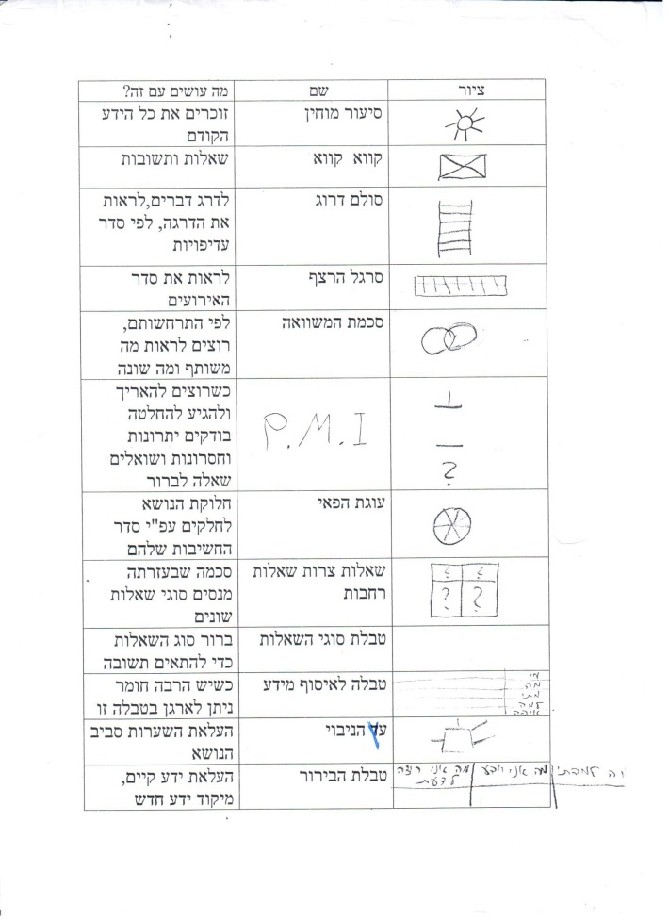
לארגן את השפה
לארגן את השפה

Slide 2
תובנות על הדרך...
תובנה א': כל תלמיד באשר הוא זקוק ללמידה מכוונת ומובנית של מיומנויות שפה. משום מה קיימת נטייה לדלג לעתים על שלב זה ולצאת מנקודת הנחה שדברים רבים הם מובנים מאליהם אף שכלל אינם כאלה.
תובנה ב': לעתים קרובות אנו נתקלים בירידה בתפקוד הלימודי בכיתות ד', כשהתלמיד מתחיל להידרש גם לחשיבה מופשטת ולא רק להבנה אינפורמטיבית.
תובנה ג': הדבר בולט במיוחד סביב למידתם של ילדים הסובלים מלקויות, שנפגעת יכולתם לארגן את המידע שעולה מן הטקסט, להבחין בין סוגי טקסטים שונים ולהבין שיש בטקסט לא רק מסר גלוי אלא גם מסר סמוי שיש לגלותו. את כל אלו לא יצליחו תלמידים אלו להבין ללא הוראה מובנית ומפורשת בצורת אסטרטגיות למידה.
תובנה ד': אצל התלמידים המתקשים בהתארגנות נדרש ארגז של כלי למידה כדי להצליח לענות על השאלות השונות. חשוב שהתלמיד יֵדע לזהות את מילת השאלה ואת מטרתה וכך להתאים לה סוג של תשובה.

Slide 3


החיפוש אחר מענה...
אין לי מושג איך קרה שוב ש"נפלתי" על מענה הולם למשאלת לבי זו, ושוב קרה הדבר בחנות ספרים (משומשים): על מדף הספרים במחלקת ספרי החינוך נחה חוברת בשפה האנגלית, וכשפתחתי אותה היה נדמה לי שחיכתה שם רק לי.

Slide 4
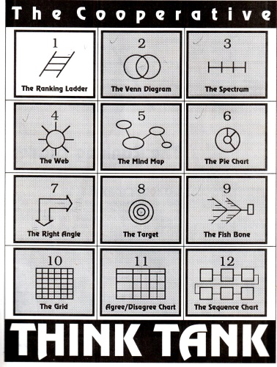
מצאתי!
בעמוד הפתיח הוצגו שנים-עשר מארגנים גרפיים, כשמתחת לכל אחד מהם שם שמרמז על מהותו: סולם הדירוג, סרגל הרצף, שמש האסוציאציות ועוד.
המארגן הגרפי מייצג מידע שהתלמיד רוכש בעת קריאת טקסט או בעת הקשבה לשיעור או להרצאה על ידי הצבתו דרך הערוץ החזותי. צירופו של הערוץ החזותי אל הערוץ השמיעתי מהווה עוגן נוסף לעיבוד המידע.

Slide 5
יתרונות
כשהתלמיד מבין את הרעיון שמאחורי המארגן ומבין לאיזו מיומנות של חשיבה הוא מתאים, הוא יכול להשתמש בו באופן עצמאי וכך ללמוד חומר חדש בכוחות עצמו.
השימוש במארגנים גרפיים עונה על הצורך של המוח לאחסן מידע חדש באופן סכמתי ומסייע למוח לשמר את המידע יחד עם ה"תמונה" באופן שמקל על הלומד, הן ברמת האחסון של המידע והן ברמת שליפתו.

Slide 6
מיומנות ההשוואה:
מציאת הדומה והשונה.
מילות קישור נלוות:
בדומה ל.. בשונה מ..
כפי ש... בניגוד ל..
ואילו...לעומת זאת...

Slide 7
מיומנות הדירוג:
היכולת לתת מקום על פי סדר חשיבות.
מילות קישור נלוות:
החשוב מכל, מעל הכל, ראשית, שני, שלישי, אחרון...
העיקרי, המזערי....

Slide 8
עוגת הפאי
הערכת מצב באופן יחסי:
מתאים לניתוח דמות בסיפור
עפ"י תכונות ורגשות.
מילות קישור נלוות:
התכונה המרכזית, המשנית.
התכונה הבולטת...
התכונה הדומיננטית....

Slide 9
שלד הדג- סיבה ותוצאה
מילות קישור נלוות: ולכן, בעקבות, היות ו... כתוצאה מכך....

Slide 10
הזווית הישרה : השלכות

